Slide 1
软件生存周期
系部：信息工程系｜课程名称：《软件工程》
主讲教师：周建儒

Slide 2
软件生存周期
软件产品或软件系统从设计、开发、投入使用到被淘汰的全过程称为软件生存周期（软件生命周期）。
软件生存周期是软件工程的一个重要概念。把软件生存周期划分为若干个小的阶段，每个阶段都有相对独立的任务和活动，逐步完成各阶段的任务有利于软件开发过程的组织和管理，可以降低软件开发过程的困难程度，使规模庞大、结构复杂和管理复杂的软件开发变得容易控制和管理。
软件生存周期通常分为计划时期（定义时期）、开发时期、运行时期。又可以详细分为问题定义和可行性研究、需求分析、软件设计、编码、软件测试、运行和维护六个阶段。

Slide 3
软件生存周期
计划时期
开发时期
运行时期
单元测试
集成测试
问题定义
总体设计
确认测试
可行性研究
需求分析
详细设计
编码
系统测试
运行与维护
时间
软件生存周期图

Slide 4
软件生存周期各阶段的主要任务
1.问题定义和可行性研究
2.需求分析
3.软件设计
4.编码
5.软件测试
6.运行与维护

Slide 5
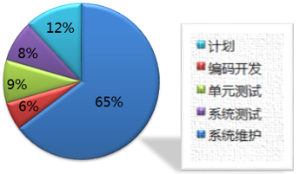
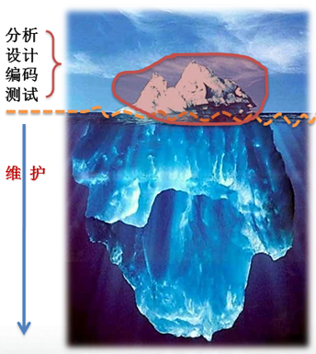
软件生存周期
软件工程项目不同于一般的工程项目，在软件系统开发过程中，编写程序代码的成本只占整个工程成本的一小部分，可以说是“冰山一角”。而软件系统维护的任务占据了整个工程成本的大部分。

Slide 6
课后思考
1. 软件生存周期的概念对软件系统开发有哪些指导作用？
2. 同学们在“生产实习”或“课程实训”过程中都要开发一个系统，根据软件生存周期的概念，你们的系统开发流程和方法应该做哪些调整和改进？

Slide 7
主讲教师：周建儒

